Slide 1
Har du räknat? -ekonomi i klimatåtgärder
Klimatkollen
Stockholm 16 mars 2017

Slide 2
Enkät till mjölkbönder i Skåne

Slide 3
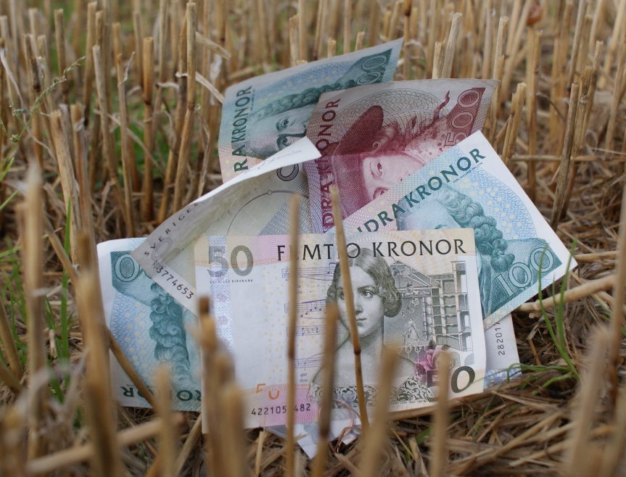
Gemensamt incitament för majoriteten av lantbrukarna:
Mer pengar in och mindre pengar ut, dvs högre intäkter och lägre kostnader

Slide 4
Diskussion
Förslag på klimatåtgärder som har en positiv effekt på lantbrukarens ekonomi
Vad måste man ta hänsyn till när man beräknar den ekonomiska effekten av åtgärden?

Slide 5
Har du räknat?
Tryckt material
Mjölkgården – klar till Borgeby 2012
Växtodlingsgården – januari 2013
Grisgården – juni 2013
Hemsidan
Investeringskalkylen
Kvävesensorberäkning

Slide 6
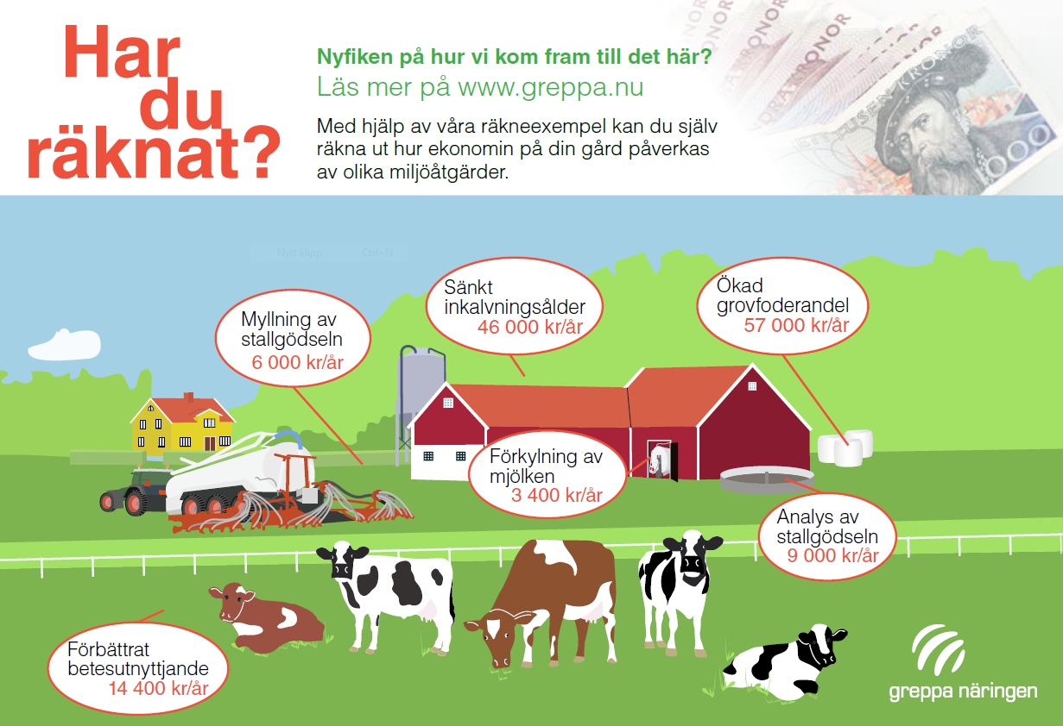
Mjölkgården

Slide 7
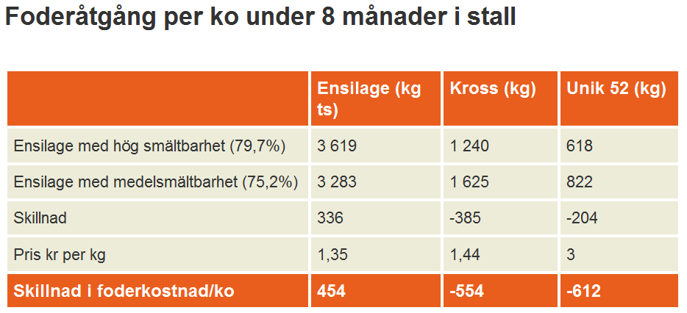
Ökad grovfoderandel
Genom att förbättra kvaliteten på ensilaget kan andelen grovfoder i foderstaten öka.
Ger en ekonomisk besparing på 712 kr per ko. Med 80 kor blir det 57 000 kr per år.
Samtidigt minskar utsläppen av växthusgaser med motsvarande utsläppen från att köra bil två varv runt jorden.

Slide 8
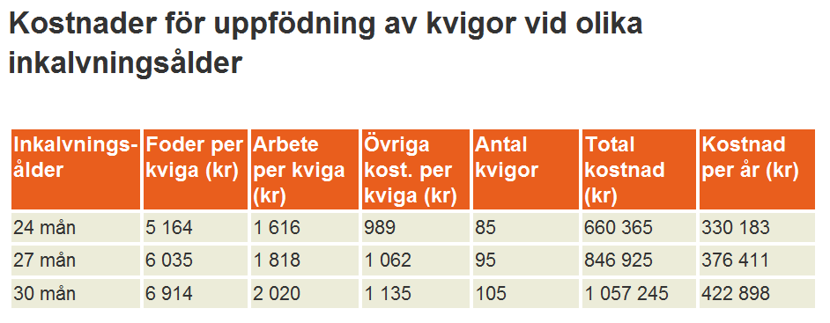
Sänkt inkalvningsålder
Genomsnittligt ligger inkalvningsåldern på 28-29 månader i Sverige, trots att rådgivningen förespråkat en sänkning i många år.
Genom att sänka inkalvningsåldern från 27 till 24 månader sparas 46 000 kr, framförallt genom att kvigantalet minskar från 95 till 85.

Slide 10
Odla eget proteinfoder
Egen odling av åkerböna som proteinfoder minskar beroendet av soja, och klimatpåverkan från gården minskar.

Slide 11
Odla eget proteinfoder
Exempelgården är väldigt spannmålsintensiv, Genom att odla åkerbönor var 7:e år minskar kvävebehovet med 2754 kg/år, motsvarande 30 300 kr.
Samtidigt får man en förfruktseffekt som antas höja veteskördarna med 600 kg/ha efterföljande år. Trots det minskar mängden vete för avsalu, då totalt vetearealen minskar med 30 ha.

Slide 12
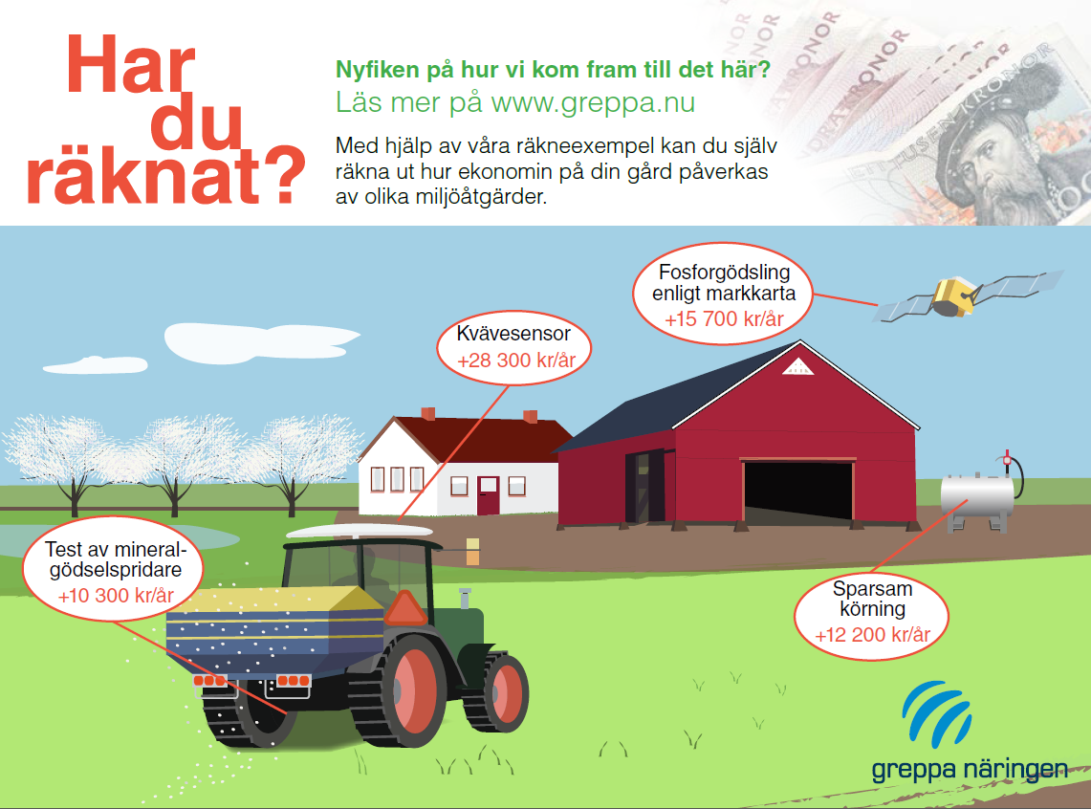
Växtodlingsgården

Slide 13
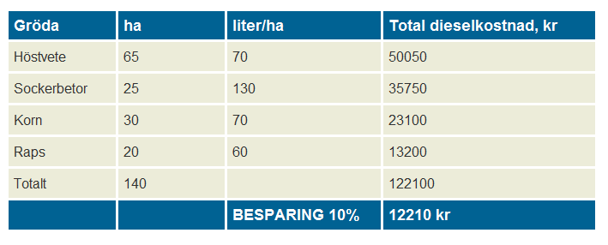
Sparsam körning
Sparsam körning kan minska dieselkostnaderna med uppåt 20 procent i vissa moment. Handlar om att köra på rätt sätt och planera körningen. Jordbruksverket har precis upphandlat aktörer som kommer utföra utbildningar i sparsam körning runt om i landet.

Slide 14
Sparsam körning

Slide 15
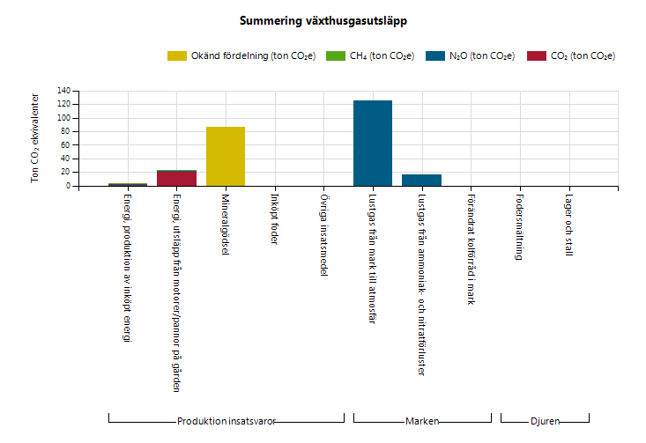
Sparsam körning

Slide 16
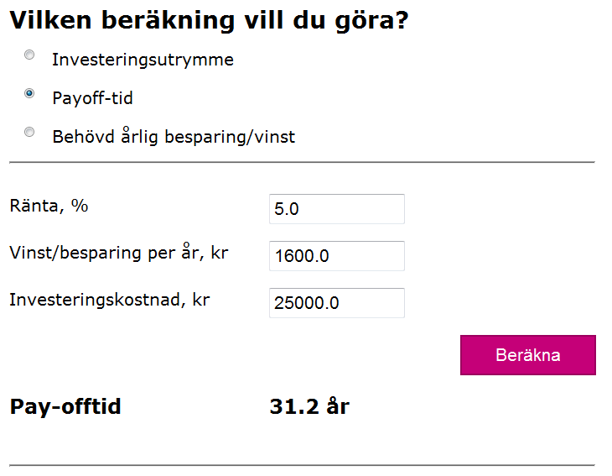
Investeringskalkylen
Använd Greppas
investeringskalkyl
för att beräkna pay-offtider, investeringsutrymme och vilken vinst du behöver för att investeringen ska löna sig.

